Slide 1
Лекция 9.
Комплексная базовая сеть и диагностика
Проектирование небольшой сети
Связь топологии, адресации, маршрутизации и NAT
Диагностика и документирование результата

Slide 2
Цель лекции
Научиться рассматривать сеть как единую систему.
Понимать состав базовой сети и назначение ее компонентов.
Уметь объяснять связь адресации, gateway, маршрутизации и NAT.
Знать последовательность диагностики по уровням.
Понимать, как оформлять схему, адресный план и результаты проверки.

Slide 3
Список учебных вопросов
1. Состав базовой сети: клиенты, сервер, switch, router, адресный план.
2. Физическая и логическая топология.
3. Последовательность проектирования небольшой сети.
4. Связь адресации, gateway, маршрутизации и NAT.
5. Последовательность базовой диагностики по уровням.
6. Проверка физического уровня.
7. Проверка канального уровня.
8. Проверка сетевого и транспортного уровней.
9. Документирование схемы, адресов, маршрутов и результатов проверки.

Slide 4
1. Состав базовой сети
Базовая сеть состоит из конечных устройств, сетевых устройств и служб.
Клиенты используют сеть для доступа к приложениям и данным.
Серверы предоставляют службы пользователям и другим системам.
Switch объединяет устройства внутри локального сегмента.
Router связывает разные сети и передает трафик между ними.
Адресный план фиксирует, какие IP-адреса и подсети используются.

Slide 5
Клиенты в базовой сети
Клиент - устройство пользователя или рабочая станция.
Клиент получает IP-параметры вручную или через DHCP.
Клиент обращается к серверу по имени или IP-адресу.
Для доступа к внешним сетям клиент использует default gateway.
Типовые клиенты: Windows PC, Linux workstation, ноутбук, IP-телефон.

Slide 6
Серверы в базовой сети
Сервер - устройство или ВМ, предоставляющее сетевую службу.
ВМ - виртуальная машина, программная имитация отдельного компьютера.
Сервер может выполнять роль DNS, DHCP, web, file или authentication server.
Серверу часто назначают постоянный IP-адрес.
Службы сервера должны быть доступны на нужных TCP/UDP-портах.

Slide 7
Коммутатор в базовой сети
Switch - коммутатор, устройство канального уровня.
Коммутатор соединяет устройства в одной локальной сети.
Он передает кадры на основе MAC-адресов.
MAC-адрес - аппаратный адрес сетевого интерфейса.
Коммутатор формирует таблицу MAC-адресов по входящему трафику.

Slide 8
Маршрутизатор в базовой сети
Router - маршрутизатор, устройство сетевого уровня.
Маршрутизатор соединяет разные IP-сети.
Он принимает решение на основе IP-адреса. назначения.
В небольшой сети маршрутизатор часто является default gateway.
На маршрутизаторе обычно настраивают NAT, маршруты и фильтрацию.

Slide 9
Адресный план
Адресный план - таблица подсетей, адресов и назначений.
В нем указывают сеть, маску, gateway и диапазон DHCP.
Отдельно фиксируют статические адреса серверов и сетевых устройств.
План должен исключать пересечения и конфликты адресов.
Хороший адресный план облегчает диагностику и расширение сети.

Slide 10
Схема: состав небольшой сети

Slide 11
2. Физическая и логическая топология
Физическая топология показывает реальные соединения устройств
Логическая топология показывает сети, подсети, gateway и маршруты
Один и тот же физический switch может обслуживать разные логические сегменты
Для диагностики нужны оба представления
Ошибка в физике и ошибка в логике проявляются по-разному

Slide 12
Физическая топология
Показывает кабели, порты и устройства
Помогает понять, где искать проблему связи
Включает номера портов коммутатора и маршрутизатора
Включает тип соединения и скорость интерфейса
Полезна при замене кабеля, проверке линка и инвентаризации

Slide 13
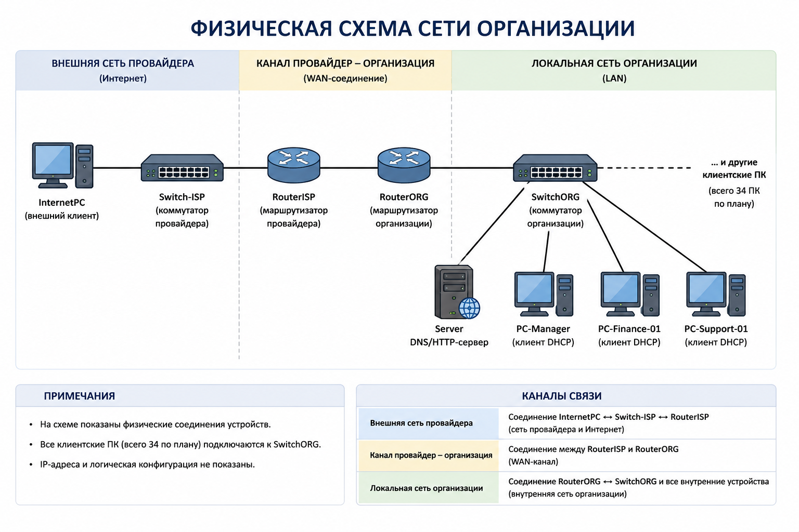
Физическая топология

Slide 14
Логическая топология
Показывает IP-сети и маршруты
Показывает, где находится gateway каждой подсети
Показывает, какие сервисы используются клиентами
Не обязана повторять физическое расположение оборудования
Полезна для настройки адресации, маршрутизации и NAT

Slide 15
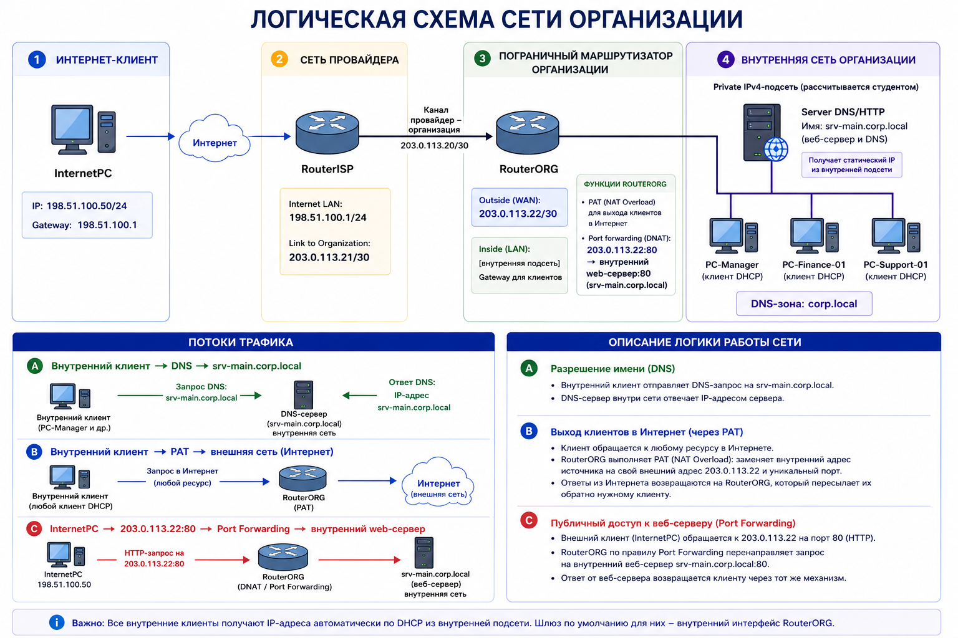
Логическая топология

Slide 16
Сравнение топологий
Физическая топология отвечает на вопрос: что к чему подключено
Логическая топология отвечает на вопрос: как движется трафик
Физическая ошибка: отключен кабель, неверный порт, нет линка
Логическая ошибка: неверная маска, gateway, маршрут или DNS
При расследовании инцидента схемы нужно сопоставлять

Slide 17
Диаграмма: физическая и логическая топология

Slide 18
3. Последовательность проектирования небольшой сети
Сначала определяют требования и состав пользователей.
Затем определяют нужные сервисы.
После этого выбирают топологию и оборудование.
Далее составляют адресный план.
Затем планируют маршрутизацию, DNS, DHCP и NAT.
В конце задают порядок проверки и документации.

Slide 19
Шаг 1: требования
Сколько будет клиентов
Какие серверы и сервисы нужны
Нужен ли доступ во внешнюю сеть
Нужен ли доступ внешних клиентов к внутреннему сервису
Какие требования есть к безопасности и управлению

Slide 20
Шаг 2: сервисы
DHCP для автоматической настройки клиентов
DNS для обращения к сервисам по имени
Web или file server для учебной проверки сервиса
NAT/PAT для выхода во внешнюю сеть
Port forwarding, если внутренний сервис нужно опубликовать наружу

Slide 21
Шаг 3: адресация
Выбрать private IPv4-подсеть для LAN
Определить gateway для клиентов
Зарезервировать статические адреса серверов и сетевых устройств
Определить DHCP-диапазон для рабочих станций
Подготовить таблицу адресов до начала настройки

Slide 22
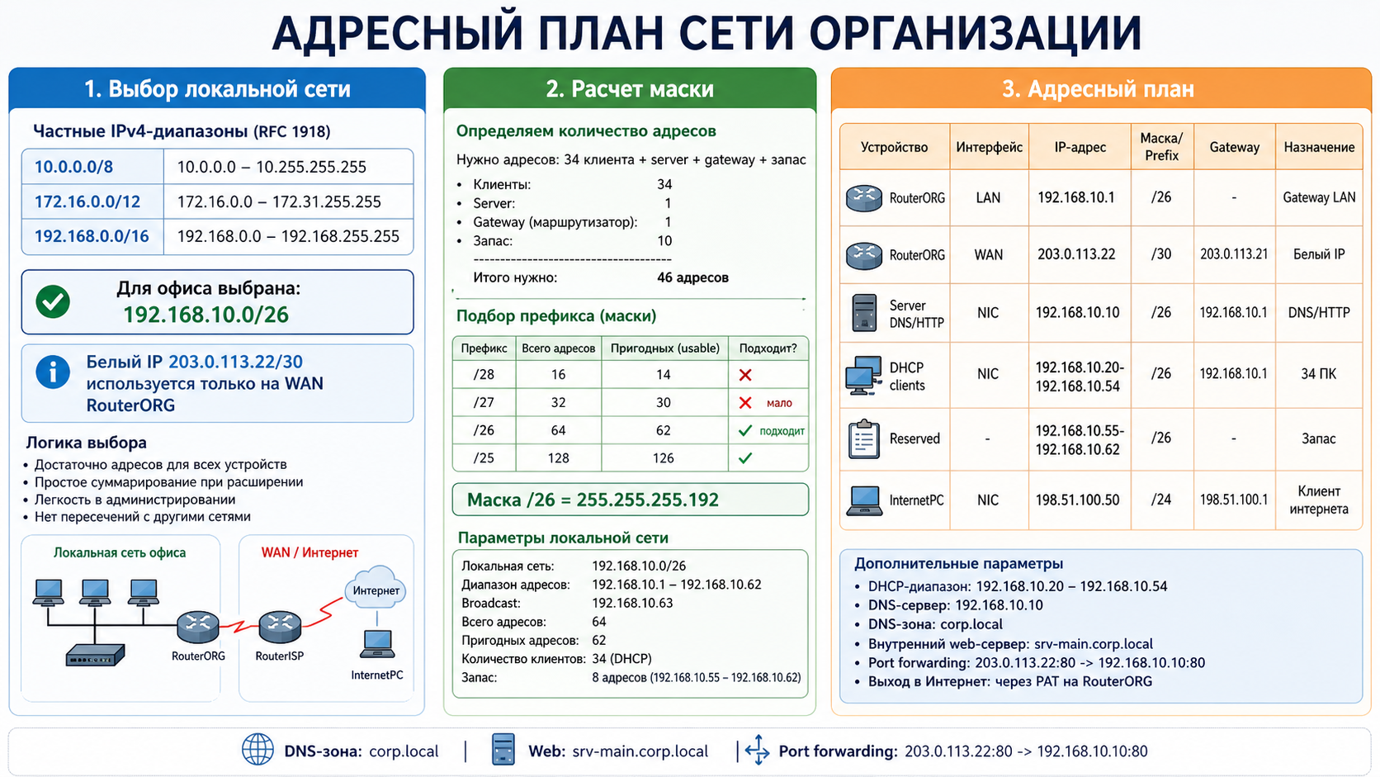
Шаг 3: адресация

Slide 23
Шаг 4: конфигурация и проверка
Настроить интерфейсы сетевых устройств
Настроить DHCP, DNS и необходимые службы
Настроить маршруты и NAT
Проверить связь от простого к сложному
Зафиксировать команды, результаты и найденные ошибки

Slide 24
Диаграмма: цикл проектирования сети

Slide 25
4. Связь адресации, gateway, маршрутизации и NAT
IP-адрес и маска определяют локальную подсеть клиента
Gateway принимает трафик к удаленным сетям
Маршрутизация выбирает следующий переход для пакета
NAT изменяет адреса при прохождении через границу сети
Все эти элементы должны быть согласованы

Slide 26
Как клиент выбирает путь
Клиент сравнивает адрес назначения со своей подсетью
Если адрес локальный, клиент отправляет кадр напрямую через switch
Если адрес удаленный, клиент отправляет пакет на gateway
Gateway дальше использует таблицу маршрутизации
Ошибка в маске может привести к неверному выбору локального или удаленного пути

Slide 27
Роль gateway
Gateway должен находиться в той же подсети, что и клиент
Обычно gateway - интерфейс маршрутизатора в LAN
DHCP может автоматически выдать клиенту адрес gateway
Если gateway недоступен, клиент не выйдет в другие сети
Ping до gateway - одна из первых проверок при диагностике

Slide 28
Роль маршрутизации
Маршрут указывает, куда отправлять пакет к определенной сети
Default route используется, когда более точного маршрута нет
На малом маршрутизаторе часто достаточно маршрута по умолчанию
У провайдера или второго маршрутизатора должен быть обратный маршрут
Без обратного маршрута ответы могут не вернуться к клиенту

Slide 29
Роль NAT
NAT нужен, когда private IPv4-сеть выходит во внешнюю сеть
NAT обычно выполняется на пограничном маршрутизаторе
Для исходящего доступа чаще применяют PAT
Для входящего доступа к внутреннему серверу используют port forwarding
NAT не исправит ошибку gateway, маршрута или DNS

Slide 30
Схема: путь пакета из LAN во внешнюю сеть

Slide 31
5. Последовательность базовой диагностики по уровням
Диагностика должна идти от простого к сложному
Сначала проверяют физическое подключение
Затем проверяют канальный уровень и локальный сегмент
После этого проверяют IP-адресацию и маршруты
Затем проверяют порты и службы
В конце проверяют прикладную логику, учетные данные и права

Slide 32
Почему нельзя начинать с настроек сервиса
Сервис может быть исправен, но кабель отключен
DNS может быть исправен, но клиент получил неверный gateway
NAT может быть исправен, но нет маршрута обратно
Firewall может быть исправен, но служба не слушает порт
Без последовательности легко потратить время на неверный уровень

Slide 33
Симптом и причина
Симптом - внешнее проявление проблемы
Причина - конкретная ошибка в настройке или работе системы
"Не работает интернет" является симптомом, а не диагнозом
Причина может быть в кабеле, DHCP, DNS, gateway, NAT или сервисе
Задача администратора - доказать причину проверками

Slide 34
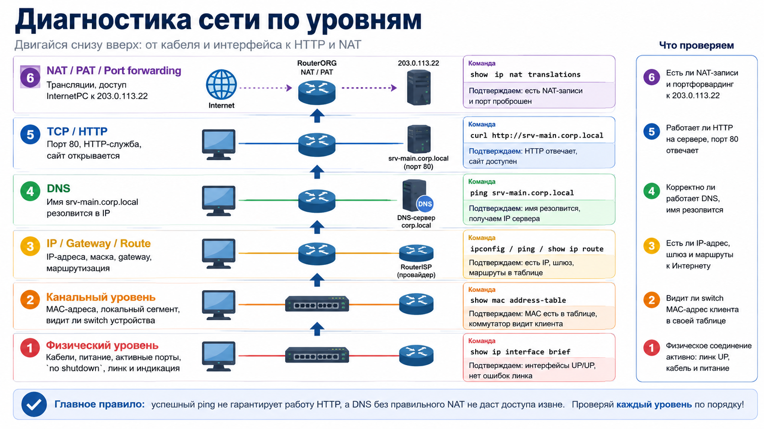
Диаграмма: диагностика по уровням

Slide 35
Базовый набор проверок
Есть ли линк на интерфейсе
Получил ли клиент правильные IP-параметры
Доступен ли gateway
Есть ли маршрут до удаленной сети
Разрешается ли имя через DNS
Открыт ли нужный TCP или UDP-порт

Slide 36
6. Проверка физического уровня
Физический уровень связан с передачей сигналов по среде
Проверяют кабель, порт, питание и состояние интерфейса
На реальном оборудовании смотрят индикаторы линка
В Packet Tracer проверяют тип кабеля и состояние соединения
На ОС проверяют, видит ли сетевой адаптер подключение

Slide 37
Что проверять на физическом уровне
Правильный ли кабель подключен к нужному порту
Включен ли интерфейс на маршрутизаторе или коммутаторе
Нет ли административного отключения интерфейса
Совпадают ли скорость и duplex, если они заданы вручную
Нет ли повреждения кабеля или ошибки порта

Slide 38
Команды проверки физического уровня
На Cisco: `show ip interface brief`
На Cisco: `show interfaces status`
На Linux: `ip link`
На Windows: состояние сетевого адаптера в параметрах сети
В Packet Tracer: цвет соединения и состояние интерфейса

Slide 39
Типовые физические ошибки
Кабель подключен не в тот порт
Интерфейс находится в состоянии administratively down
Использован неверный тип кабеля в учебном симуляторе
Сервер или маршрутизатор не включен
Ошибка физического уровня блокирует все уровни выше

Slide 40
7. Проверка канального уровня
Канальный уровень работает с кадрами внутри локального сегмента.
Ethernet использует MAC-адреса.
Коммутатор принимает решения по таблице MAC-адресов.
ARP связывает IPv4-адрес с MAC-адресом в локальной сети.
Проблемы канального уровня мешают локальной связи.

Slide 41
Проверка MAC-таблицы коммутатора
MAC-таблица показывает, какие MAC-адреса видны на портах.
Если адрес устройства не появляется, нужно проверять порт и кабель.
На Cisco используют `show mac address-table`.
Таблица заполняется после появления трафика.
Отсутствие MAC-адреса может указывать на проблему подключения.

Slide 42
Проверка ARP
ARP - Address Resolution Protocol, протокол разрешения адресов
ARP нужен для поиска MAC-адреса по IPv4-адресу в LAN
На Windows используют `arp -a`
На Linux используют `ip neigh`
Если ARP не получает ответ, локальная связь нарушена

Slide 43
Типовые ошибки канального уровня
Устройство подключено не к тому коммутатору или порту
Коммутатор не видит MAC-адрес клиента
ARP-запросы не получают ответа
В более сложных сетях возможны ошибки VLAN
На данном этапе важно доказать локальную доступность gateway

Slide 44
8. Проверка сетевого и транспортного уровней
Сетевой уровень проверяют через IP-адресацию и маршруты.
Транспортный уровень проверяют через TCP/UDP-порты.
ICMP помогает проверить базовую IP-связность.
Успешный ping не доказывает доступность приложения.
Нужно проверять именно тот сервис и порт, которые требуются.

Slide 45
Проверка IP-параметров клиента
На Windows используют `ipconfig /all`
На Linux используют `ip addr` и `ip route`
Проверяют IP-адрес, маску, gateway и DNS
Проверяют, не попал ли клиент в неверную подсеть
Проверяют, не получил ли клиент адрес из неправильного DHCP-пула

Slide 46
Проверка маршрута
`ping gateway` проверяет доступность шлюза
`tracert` в Windows показывает путь до узла
`traceroute` или `tracepath` в Linux показывает путь до узла
Таблица маршрутизации показывает выбранный next hop
Если маршрут есть только в одну сторону, обмен может не работать

Slide 47
Проверка транспортного уровня
Проверяют, слушает ли сервер нужный порт
В Linux используют `ss -tulpen`
В Windows используют `netstat -ano`
С клиента проверяют TCP-порт через `Test-NetConnection` или `nc`
Для UDP оценивают ответ конкретного протокола, например DNS-запрос

Slide 48
Проверка приложения
HTTP проверяют через браузер или `curl`
DNS проверяют через `nslookup`, `Resolve-DnsName` или `dig`
SSH проверяют попыткой подключения к TCP 22
Ошибка аутентификации означает, что сервис уже отвечает
Ошибка сертификата отличается от недоступности порта

Slide 49
9. Документирование схемы, адресов, маршрутов
и результатов проверки
Документация нужна для повторяемости и контроля качества.
Без документации сложно понять, что было настроено.
Документация помогает другому специалисту продолжить работу.
В учебном проекте документация показывает ход мышления студента.
Хороший отчет содержит схему, таблицы и результаты проверок.

Slide 50
Что должно быть в схеме
Названия устройств
Типы устройств и их роли
Соединения между устройствами
Подсети и адреса gateway
Основные службы: DHCP, DNS, web, NAT

Slide 51
Что должно быть в адресном плане
Название устройства
Интерфейс или сетевой адаптер
IP-адрес и маска
Gateway, если применимо
Способ назначения адреса: static или DHCP
Назначение устройства или сервиса

Slide 52
Что фиксировать по маршрутизации и NAT
Маршруты по умолчанию
Статические маршруты, если они есть
NAT inside и NAT outside интерфейсы
Правила PAT или static NAT
Правила port forwarding
Проверку NAT-трансляций

Slide 53
Что фиксировать по диагностике
Проверяемый узел или сервис
Команду проверки
Ожидаемый результат
Фактический результат
Вывод студента о причине успеха или ошибки
Исправление, если ошибка была найдена

Slide 54
Итоговый подход администратора
Сначала понять задачу сети
Затем проверить схему и адресный план
Настраивать от базовой связности к службам
Диагностировать по уровням
Документировать решения и результаты
После изменений повторно проверять ключевые сервисы

Slide 55
Итоги лекции
Базовая сеть состоит из клиентов, серверов, коммутатора, маршрутизатора и служб
Физическая и логическая топология отвечают на разные вопросы
Проектирование начинается с требований и адресного плана
Gateway, маршрутизация и NAT должны работать согласованно
Диагностика выполняется по уровням, от физики к приложению
Документация является частью работы администратора

Slide 56
Контрольные вопросы
1. Какие элементы входят в состав базовой сети?
2. Чем физическая топология отличается от логической?
3. Что должно быть в адресном плане?
4. Почему gateway должен находиться в той же подсети, что и клиент?
5. Как связаны маршрутизация и NAT?
6. Почему диагностику начинают с физического уровня?
7. Как проверить канальный уровень в локальной сети?
8. Почему успешный ping не доказывает доступность приложения?
9. Какие данные нужно включить в техническую документацию?
10. Какой порядок проверки использовать в итоговом мини-проекте?

